Slide 1
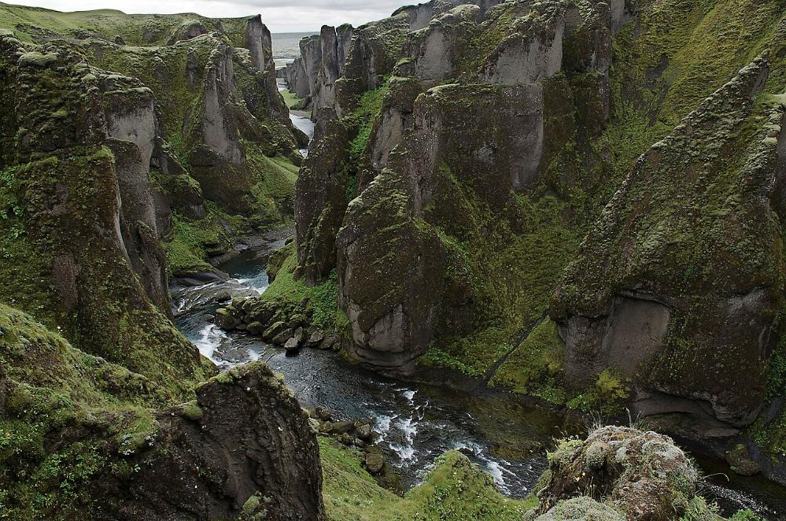
Fjaðrárgljúfur Islande
Vue en plongée du canyon.

Slide 2
Fjaðrárgljúfur ( prononcé [ˈfjaðrˌaurˌkljuː(v)ʏr̥] , « canyon de la rivière aux plumes ») est un canyon du sud-est de l'Islande . La rivière Fjaðrá le traverse.
Le canyon est composé de parois abruptes et d'une eau sinueuse. Il mesure jusqu'à 100 m de profondeur [ 1 ] et environ 2 kilomètres de longueur [ 2 ] . Il est situé près de la Ring Road , non loin du village de Kirkjubæjarklaustur . [ 3 ]
Ses origines remontent aux périodes froides de la période glaciaire , il y a environ deux millions d'années. Le canyon a été créé par l'érosion progressive de l'eau des glaciers qui s'écoulait à travers les roches et la palagonite au cours des millénaires. [ 4 ] Une cascade coule sur le côté ouest du canyon, visible depuis une plate-forme d'observation à la fin d'une randonnée d'un mile jusqu'au bord est. [ 5 ]

Slide 3
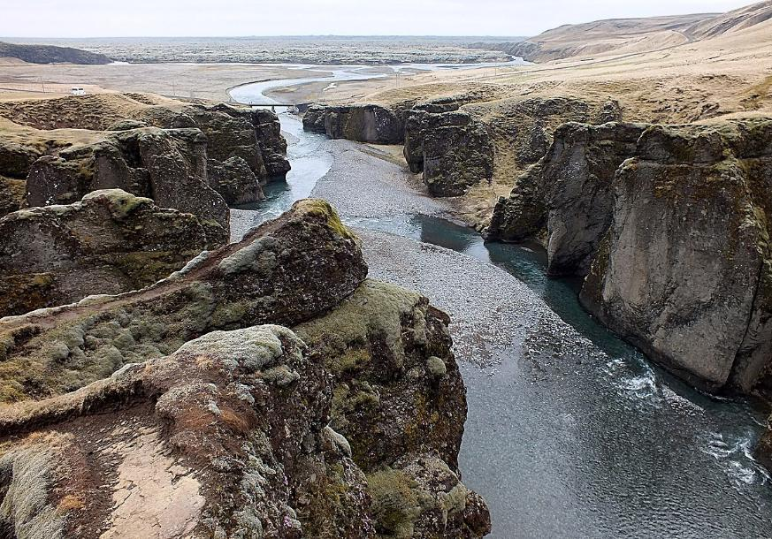
Fjaðrárgljúfur

Slide 4
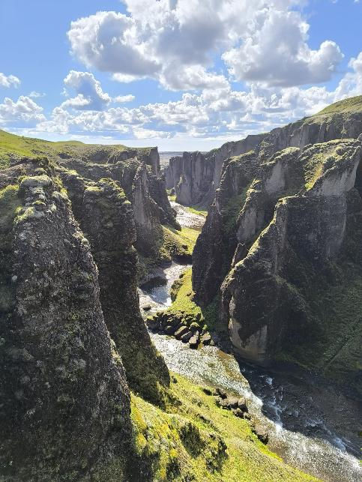
Le fantastique canyon de Fjaðrárgljúfur

Slide 5
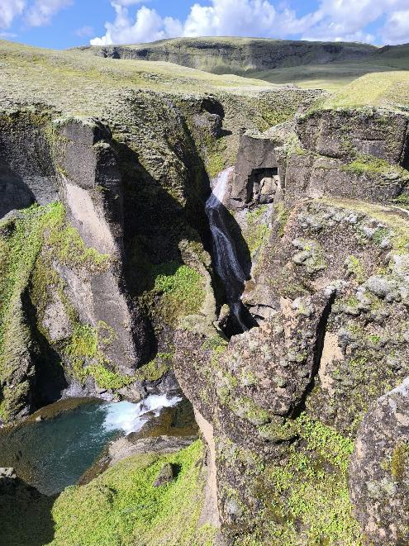

Slide 6
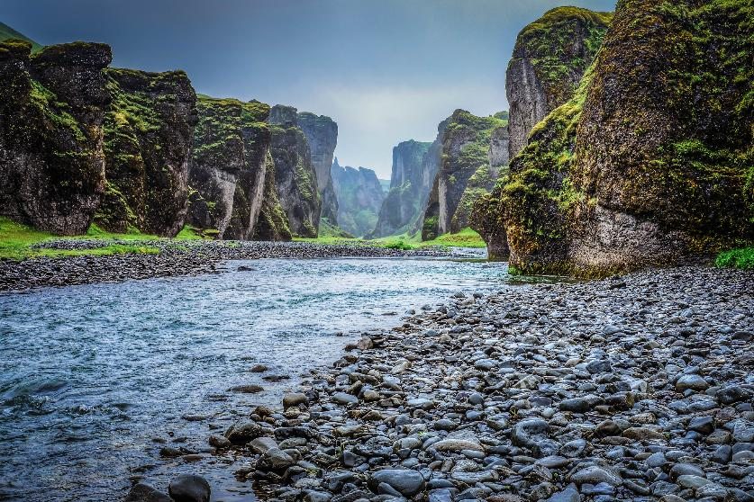

Slide 7
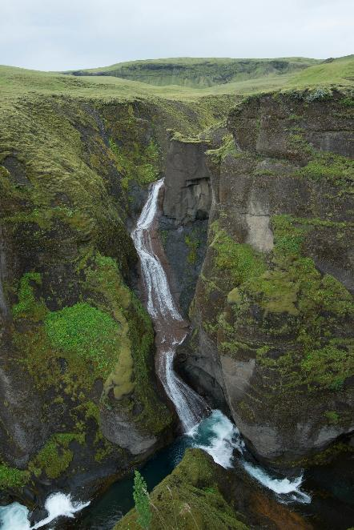

Slide 8
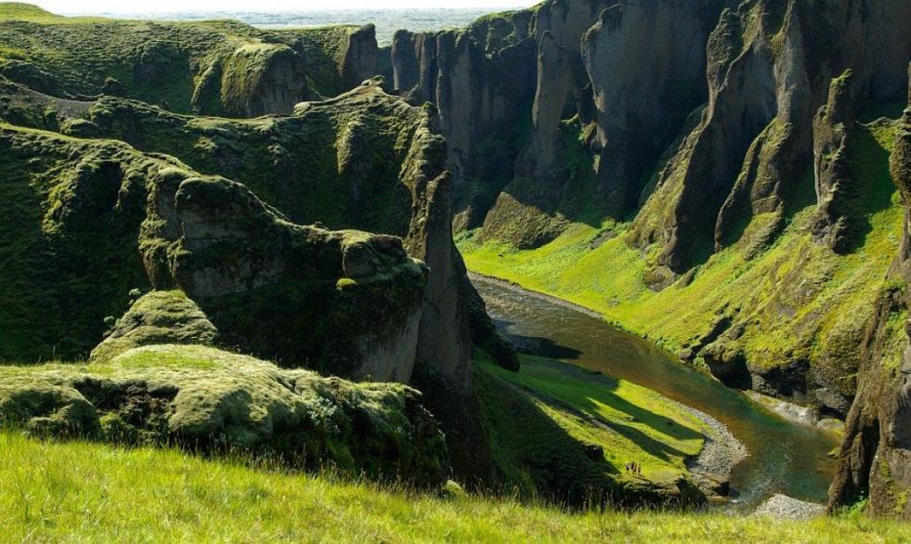

Slide 9
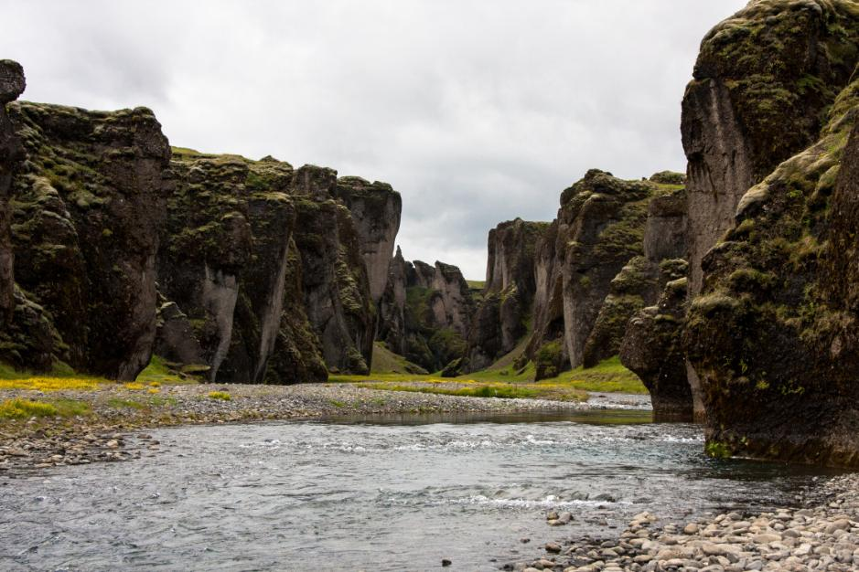

Slide 10
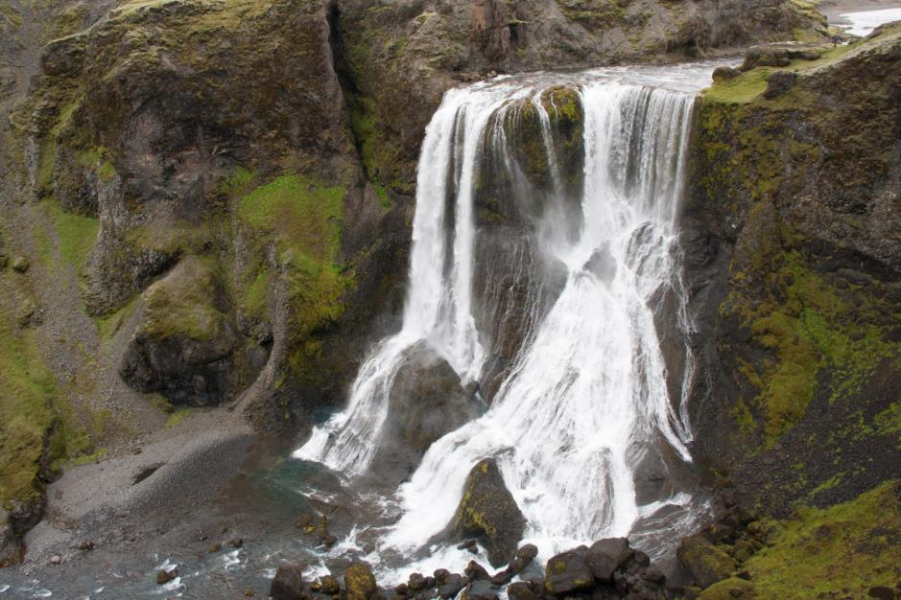

Slide 11
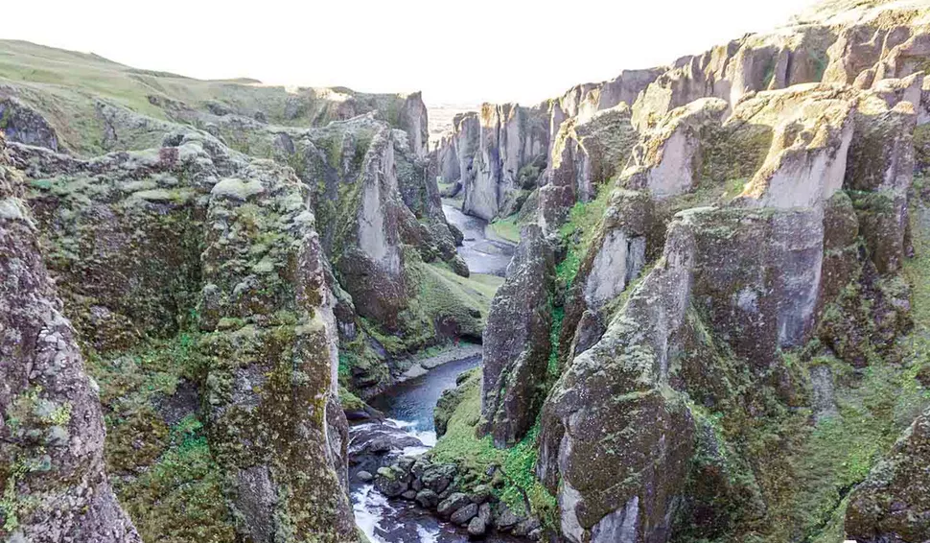

Slide 12
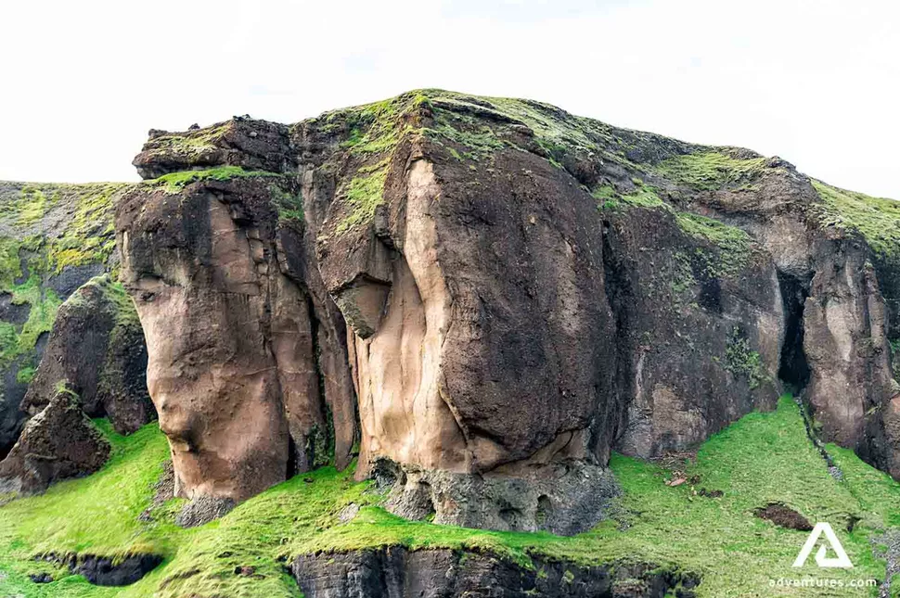

Slide 13
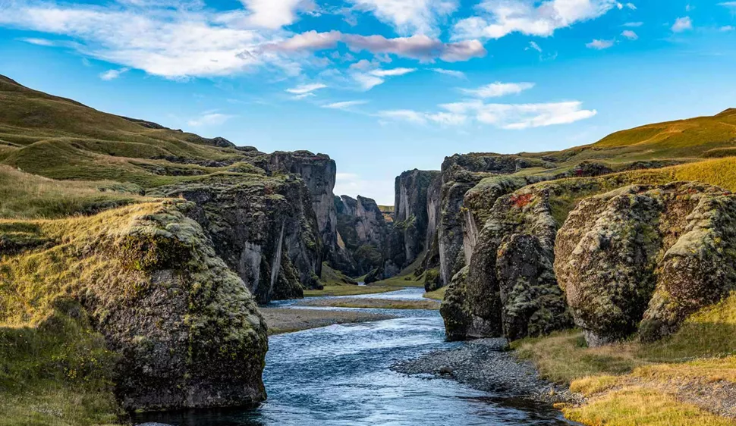

Slide 14
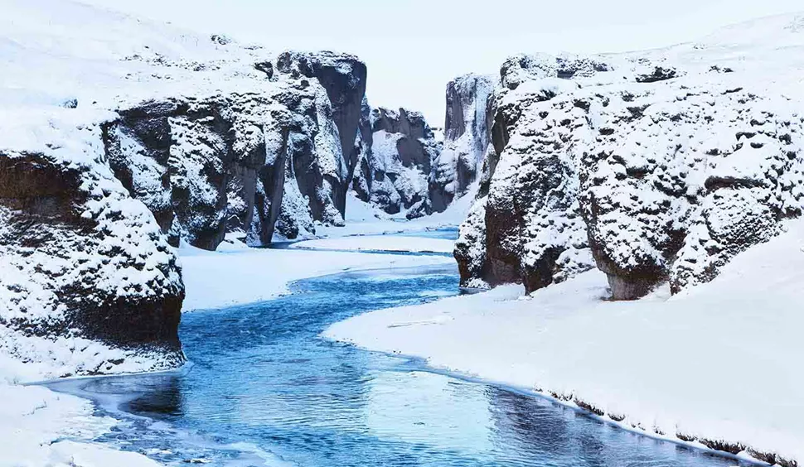

Slide 15
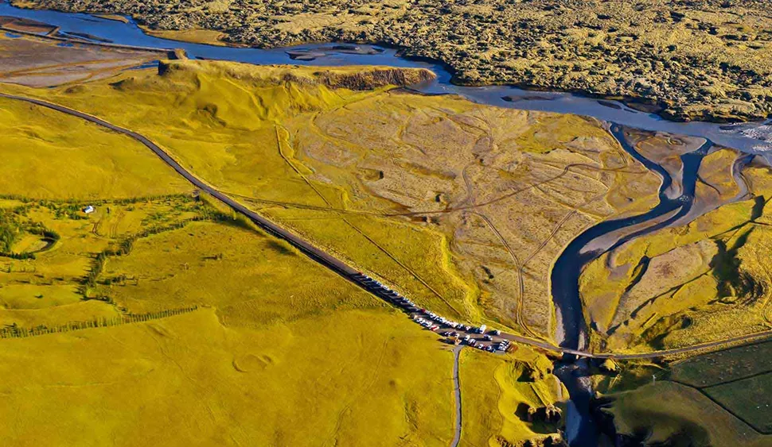

Slide 16
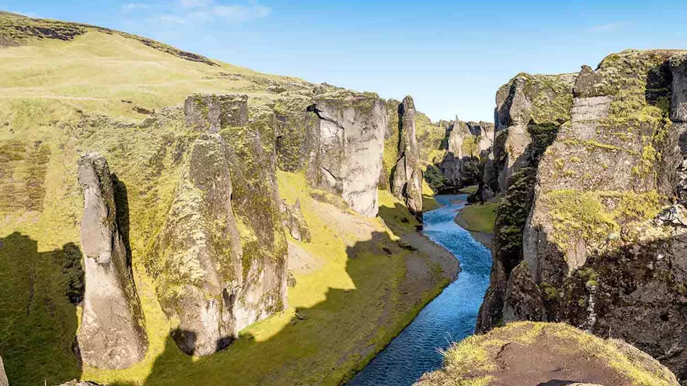

Slide 17
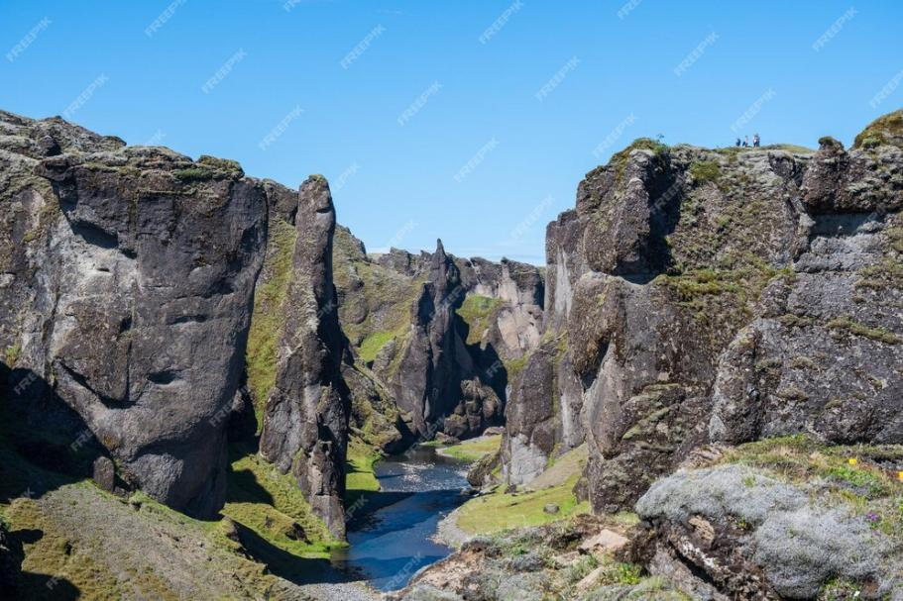

Slide 18
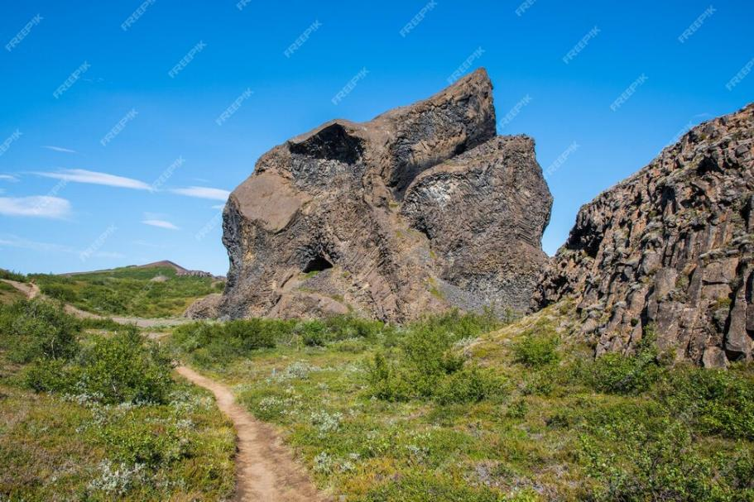

Slide 19
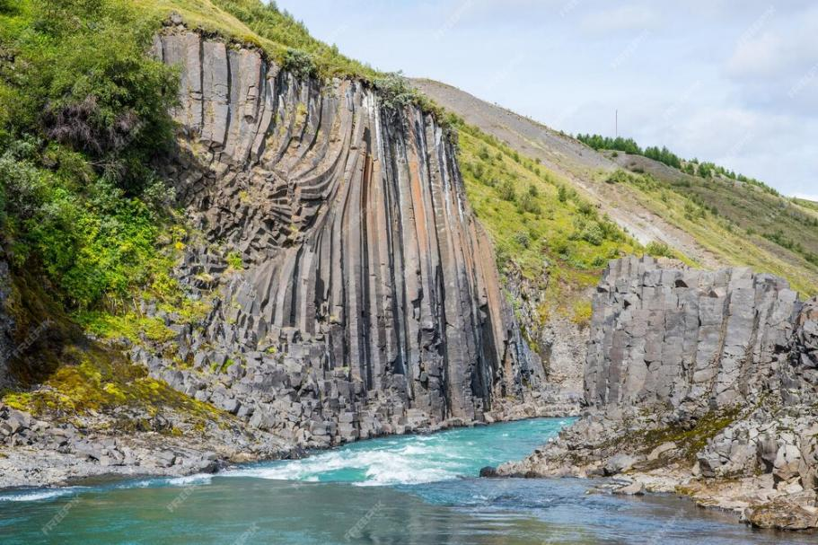

Slide 20
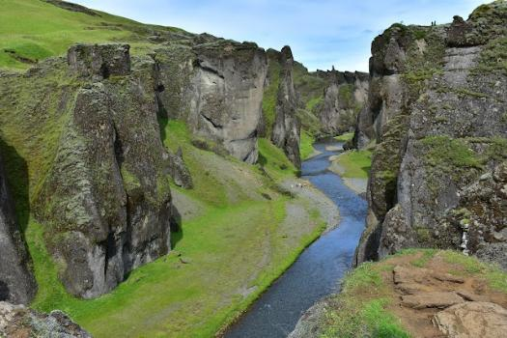
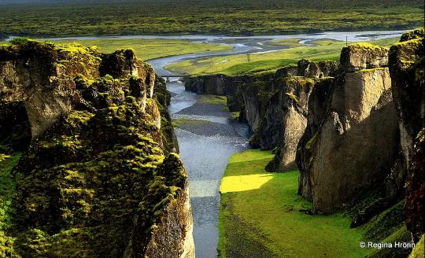

Slide 21
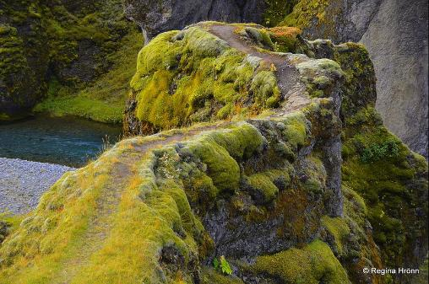
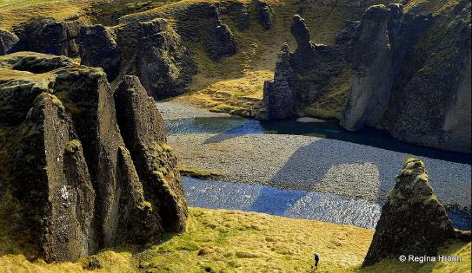

Slide 22
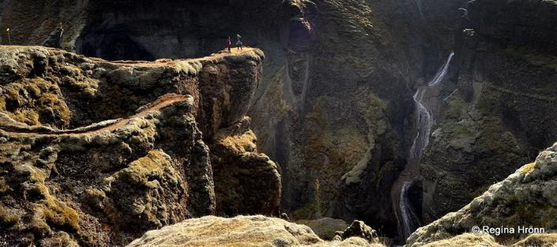
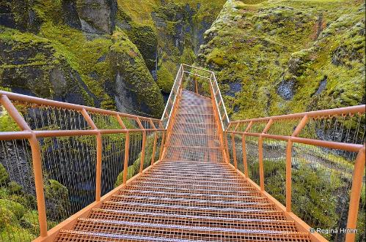

Slide 23
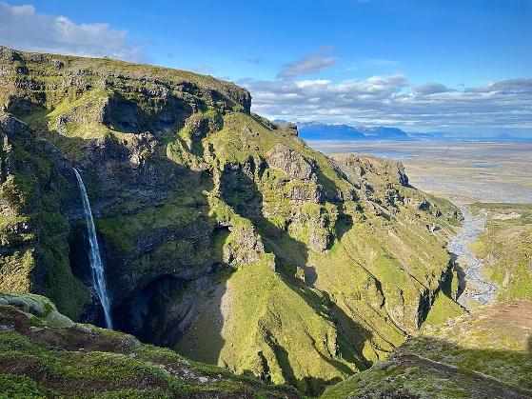
Sur Une Suggestion De JackDidier
Lorient Vous Présente Le Canyon De Fjaorargljufur
Les Images Et Le Son Du Net
Daniel

